Slide 1
TRƯỜNG THCS LƯƠNG VĂN CHÁNH
TỔ KHOA HỌC TỰ NHIÊN.
Nhiệt liệt chào mừng quý thầy , cô về dự giờ, thăm lớp!
MÔN: KHOA HỌC TỰ NHIÊN 7
GIÁO VIÊN: PHAN THỊ THANH TÂM

Slide 2
KIỂM TRA BÀI CŨ
Câu 1/Thế nào là hoa lưỡng tính, hoa đơn tính? Cho ví dụ.
Câu 2/ Phân biệt thụ phấn và thụ tinh? Sản phẩm của sự thụ tinh ở thực vật có hoa là gì?
Đáp án
Câu 1:
- Hoa lưỡng tính là hoa có cả nhị và nhụy. Ví dụ: hoa bưởi, ổi, đu đủ, cải…
- Hoa đơn tính là hoa chỉ có nhị hoặc nhụy. Ví dụ: hoa bí, ngô, dưa chuột, mướp…
Câu 2:
- Thụ phấn là hiện tượng hạt phấn tiếp xúc lên đầu nhụy.
Thụ tinh là sự kết hợp của giao tử đực với giao tử cái để tạo thành hợp tử.
- Sản phẩm của sự thụ tinh là hợp tử phôi cơ thể mới.

Slide 3
Tiết 48 - BÀI 37: SINH SẢN Ở SINH VẬT(tt).

Slide 4
Tiết 48 - BÀI 37: SINH SẢN Ở SINH VẬT(tt).
III. Sinh sản hữu tính ở sinh vật.
3. Tìm hiểu sinh sản hữu tính ở động vật.

Slide 6
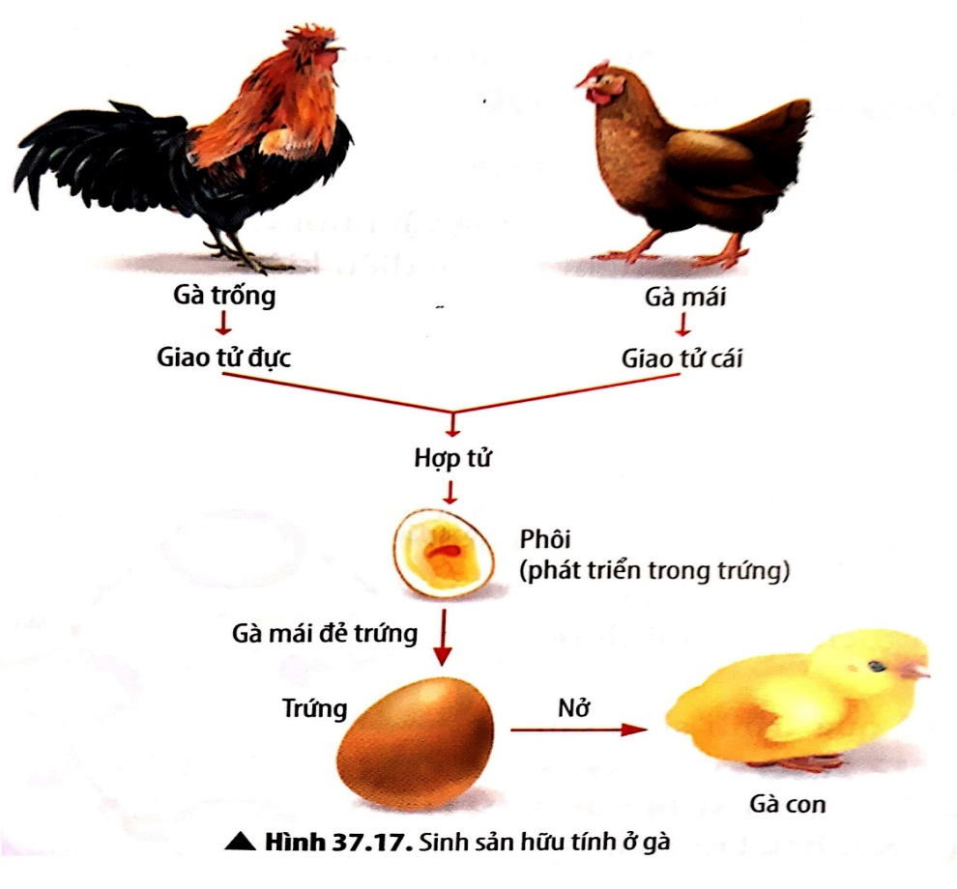
Tiết 48 - BÀI 37: SINH SẢN Ở SINH VẬT(tt).
III. Sinh sản hữu tính ở sinh vật.
3. Tìm hiểu sinh sản hữu tính ở động vật.

Slide 7
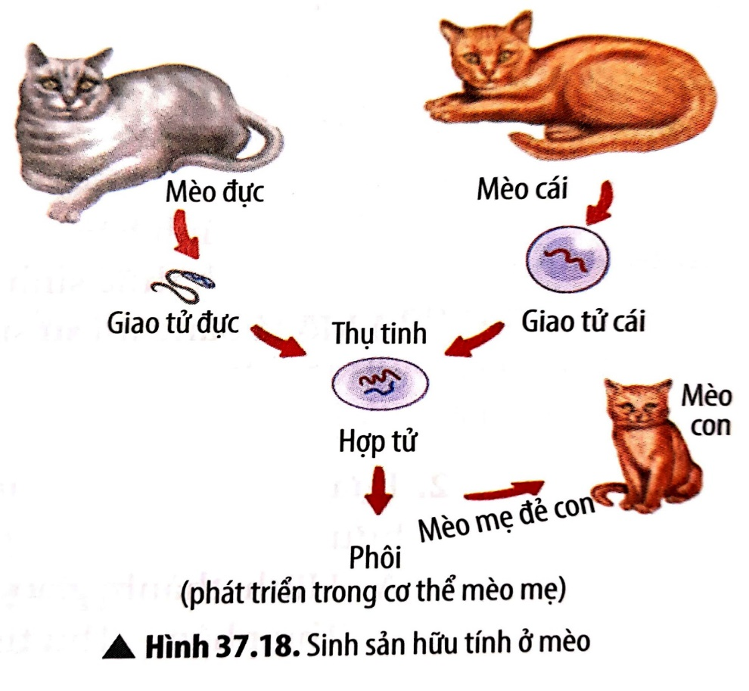
Tiết 48 - BÀI 37: SINH SẢN Ở SINH VẬT(tt).
III. Sinh sản hữu tính ở sinh vật.
3. Tìm hiểu sinh sản hữu tính ở động vật.

Slide 8
Tiết 48 - BÀI 37: SINH SẢN Ở SINH VẬT(tt).
III. Sinh sản hữu tính ở sinh vật.
Thảo luận nhóm
3. Tìm hiểu sinh sản hữu tính ở động vật.
Vẽ sơ đồ chung về sinh sản hữu tính ở động vật.

Slide 9
3. Tìm hiểu sinh sản hữu tính ở động vật.
Con đực
Con cái
Thụ tinh
Giao tử đực
(Tinh trùng)
Giao tử cái
(Trứng)
Hợp tử
Phôi
Cơ thể mới
Sơ đồ chung về sinh sản hữu tính ở động vật.

Slide 10
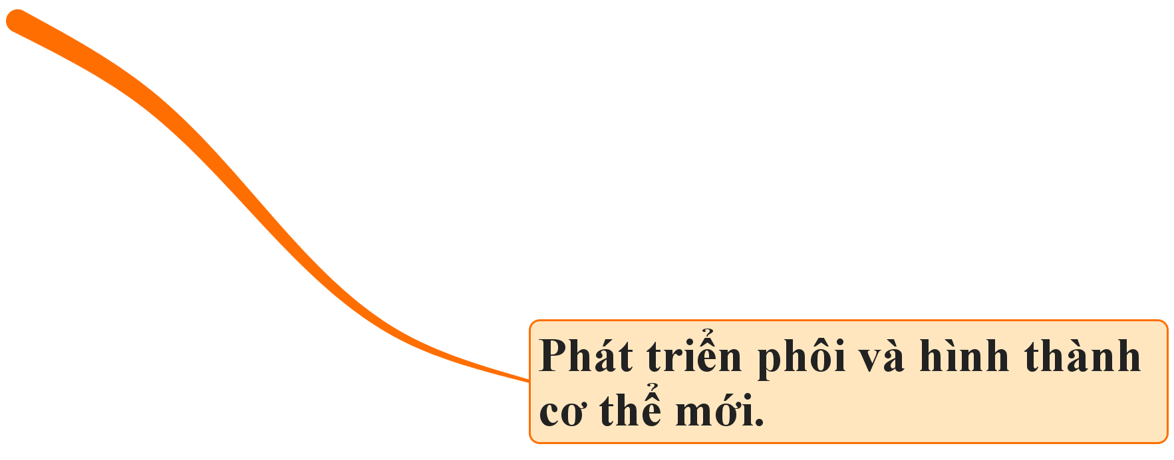
Tiết 48 - BÀI 37: SINH SẢN Ở SINH VẬT(tt).
III. Sinh sản hữu tính ở sinh vật.
3. Tìm hiểu sinh sản hữu tính ở động vật.

Slide 11
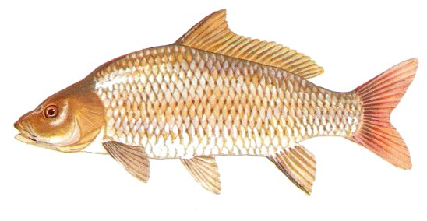
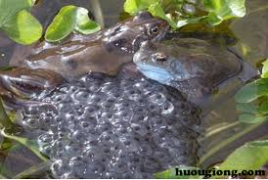
Tiết 48 - BÀI 37: SINH SẢN Ở SINH VẬT(tt).
III. Sinh sản hữu tính ở sinh vật.
3. Tìm hiểu sinh sản hữu tính ở động vật.
Động vật đẻ trứng, thụ tinh ngoài

Slide 12
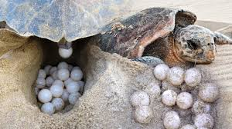
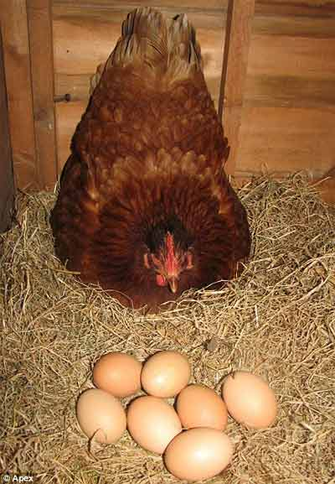
Tiết 48 - BÀI 37: SINH SẢN Ở SINH VẬT(tt).
III. Sinh sản hữu tính ở sinh vật.
3. Tìm hiểu sinh sản hữu tính ở động vật.
Động vật đẻ trứng, thụ tinh trong

Slide 13
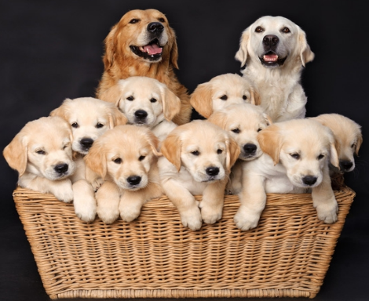
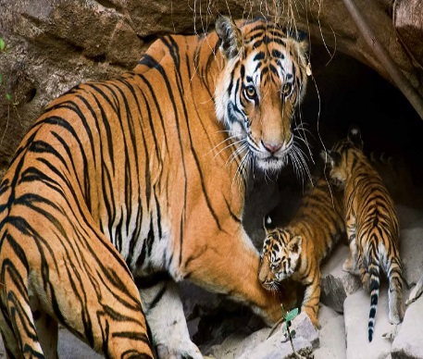
Tiết 48 - BÀI 37: SINH SẢN Ở SINH VẬT(tt).
III. Sinh sản hữu tính ở sinh vật.
3. Tìm hiểu sinh sản hữu tính ở động vật.
Động vật đẻ con.

Slide 14
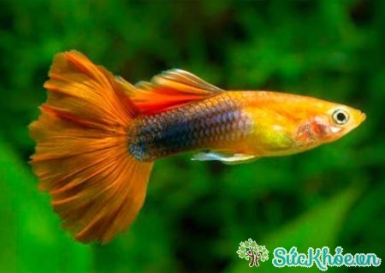
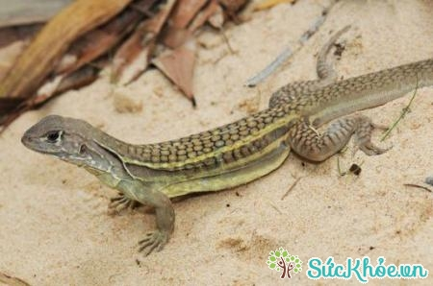
Tiết 48 - BÀI 37: SINH SẢN Ở SINH VẬT(tt).
III. Sinh sản hữu tính ở sinh vật.
3. Tìm hiểu sinh sản hữu tính ở động vật.
Động vật đẻ noãn thai sinh.

Slide 15
Tiết 48 - BÀI 37: SINH SẢN Ở SINH VẬT(tt).
III. Sinh sản hữu tính ở sinh vật.
Thảo luận nhóm
3. Tìm hiểu sinh sản hữu tính ở động vật.
Vẽ sơ đồ phân biệt các hình thức sinh sản hữu tính ở động vật.

Slide 16
3. Tìm hiểu sinh sản hữu tính ở động vật.
Con đực
Con cái
Thụ tinh
Giao tử đực
(Tinh trùng)
Giao tử cái
(Trứng)
Hợp tử
Phát triển
trong trứng
Phôi
Nở
Đẻ trứng
Con non
Phát triển trong
cơ thể mẹ
Đẻ con
Sơ đồ phân biệt các hình thức sinh sản hữu tính ở động vật.

Slide 17
Tiết 48 - BÀI 37: SINH SẢN Ở SINH VẬT(tt).
III. Sinh sản hữu tính ở sinh vật.
3. Tìm hiểu sinh sản hữu tính ở động vật.

Slide 18
Tiết 48 - BÀI 37: SINH SẢN Ở SINH VẬT(tt).
III. Sinh sản hữu tính ở sinh vật.
4.Tìm hiểu một số ứng dụng của sinh sản hữu tính ở sinh vật.

Slide 19
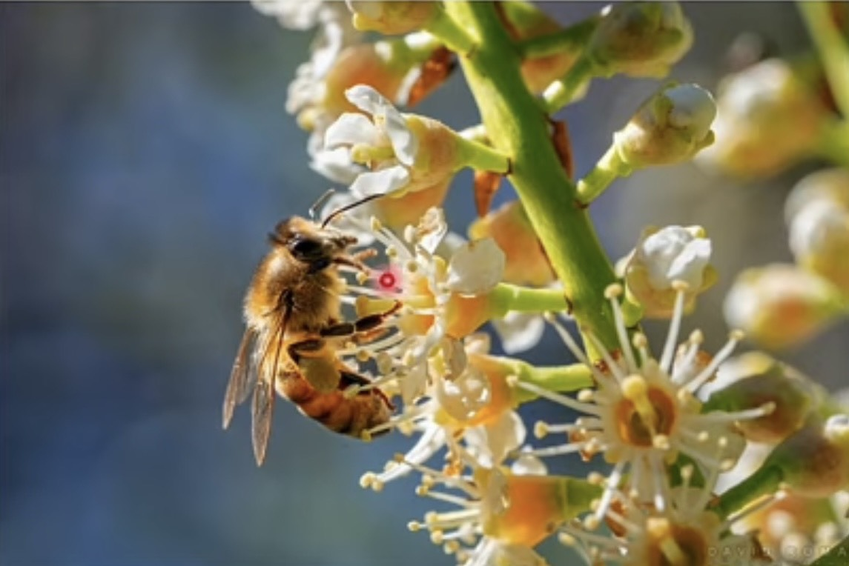
Tiết 48 - BÀI 37: SINH SẢN Ở SINH VẬT(tt).
III. Sinh sản hữu tính ở sinh vật.
4.Tìm hiểu một số ứng dụng của sinh sản hữu tính ở sinh vật.
Ong thụ phấn cho hoa.

Slide 20
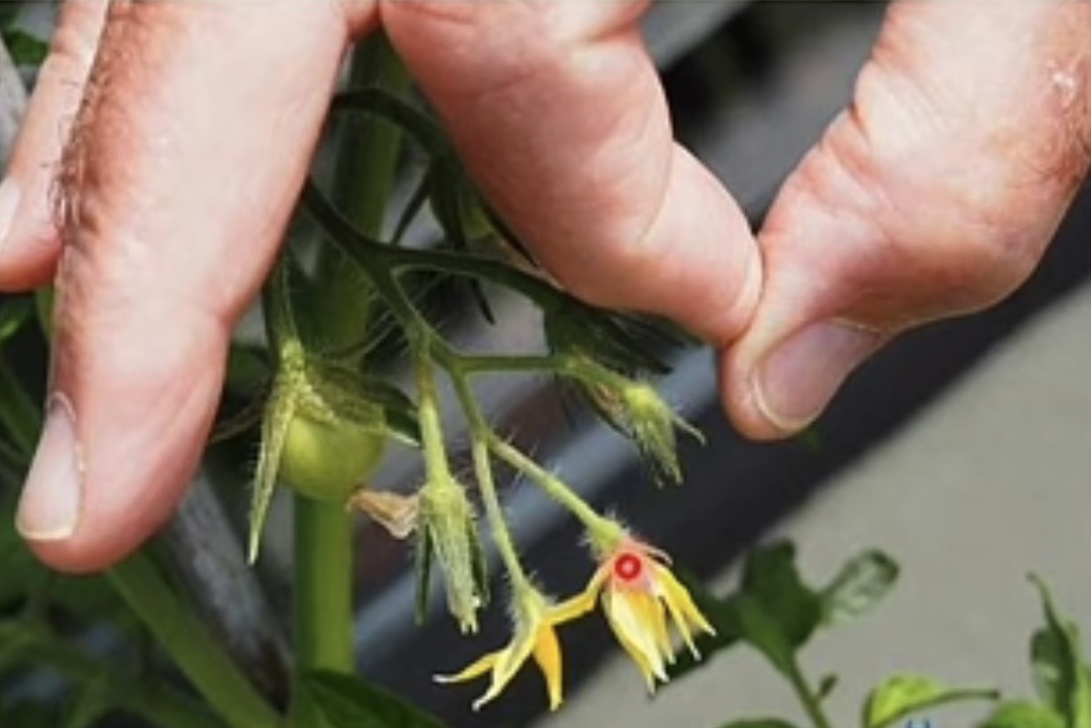
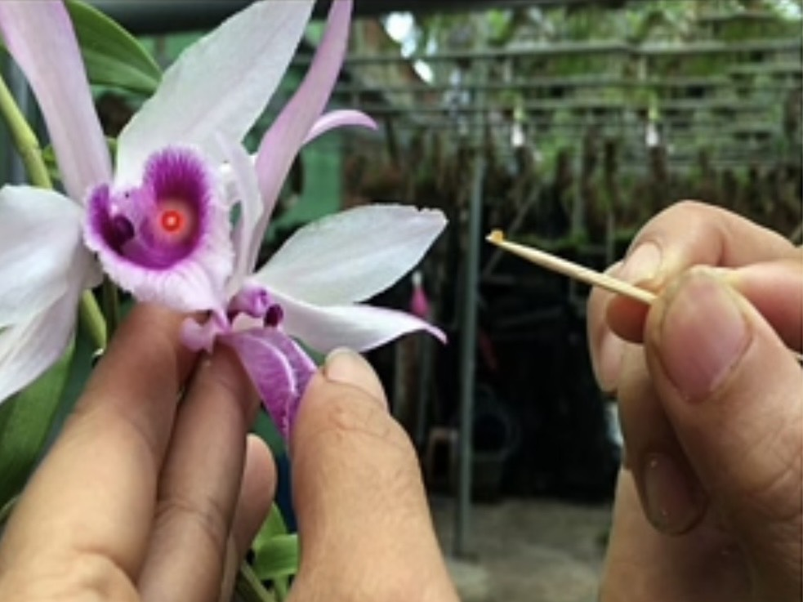
Tiết 48 - BÀI 37: SINH SẢN Ở SINH VẬT(tt).
III. Sinh sản hữu tính ở sinh vật.
4.Tìm hiểu một số ứng dụng của sinh sản hữu tính ở sinh vật.
Con người thụ phấn cho hoa.

Slide 21
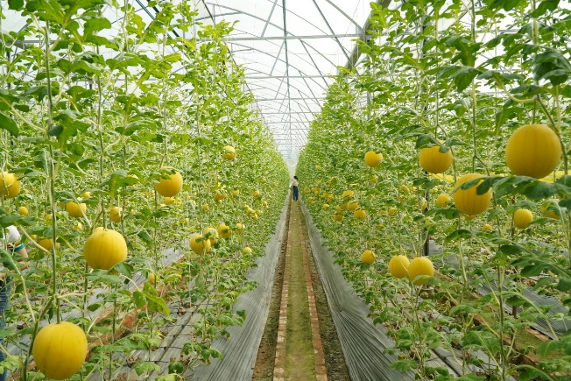
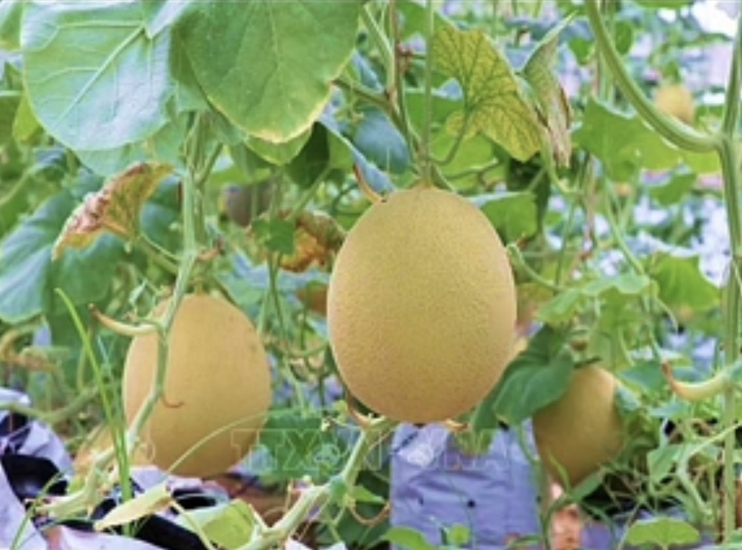
Tiết 48 - BÀI 37: SINH SẢN Ở SINH VẬT(tt).
III. Sinh sản hữu tính ở sinh vật.
4.Tìm hiểu một số ứng dụng của sinh sản hữu tính ở sinh vật.
Ứng dụng sinh sản hữu tính trong lai tạo giống dưa vàng.

Slide 22
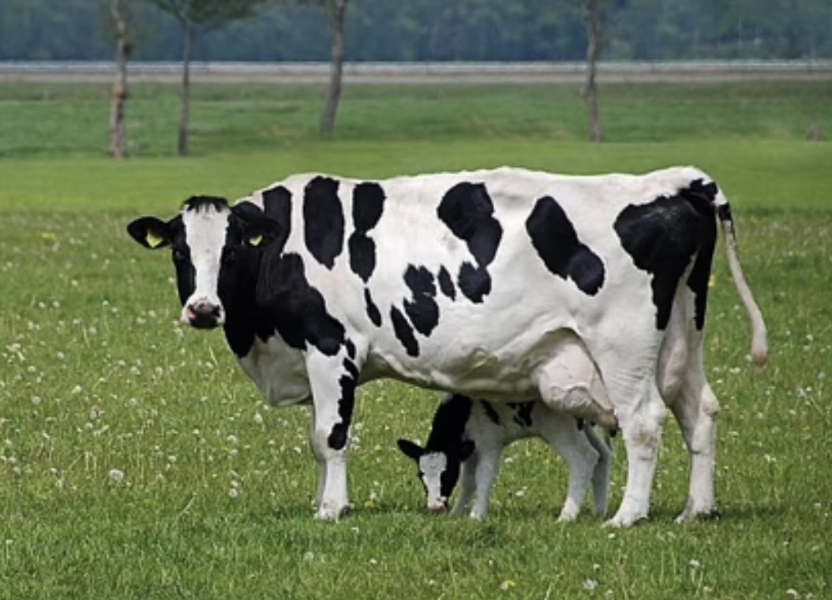
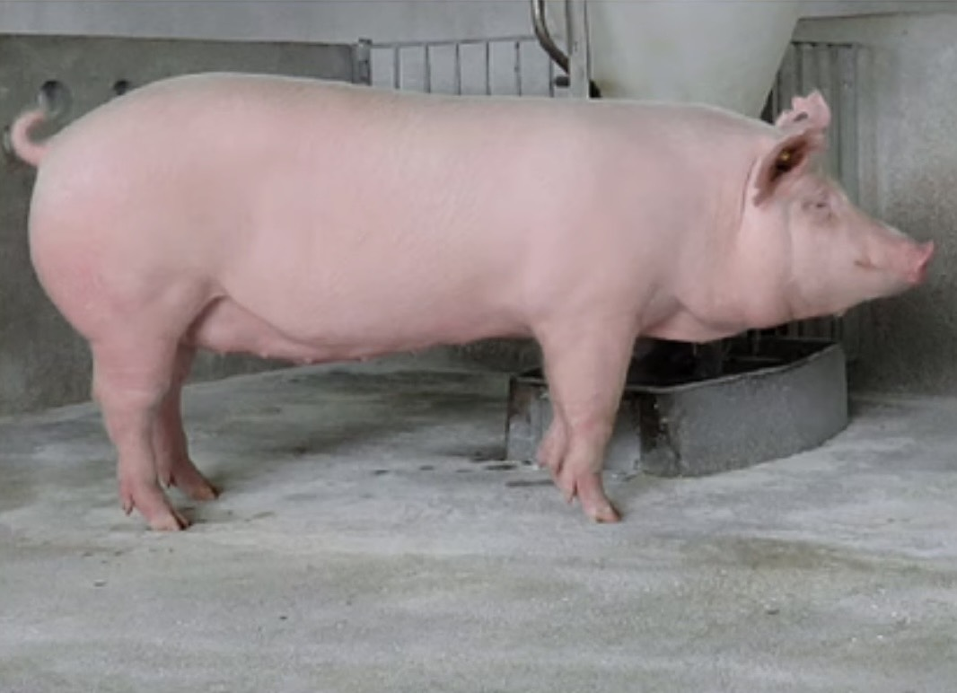
Tiết 48 - BÀI 37: SINH SẢN Ở SINH VẬT(tt).
III. Sinh sản hữu tính ở sinh vật.
4.Tìm hiểu một số ứng dụng của sinh sản hữu tính ở sinh vật.
Lợn lai siêu nạc.
Bò lai nhiều sữa

Slide 23
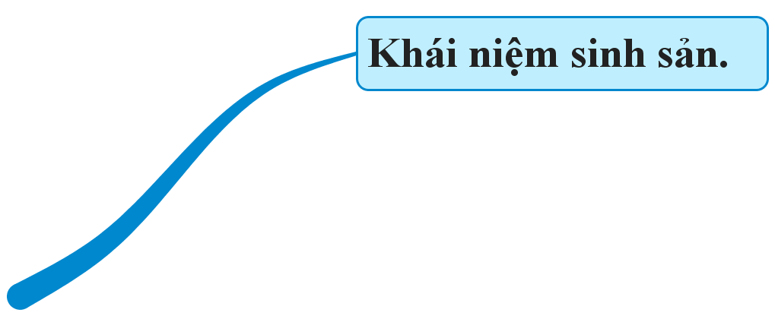
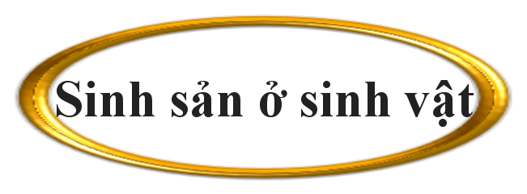
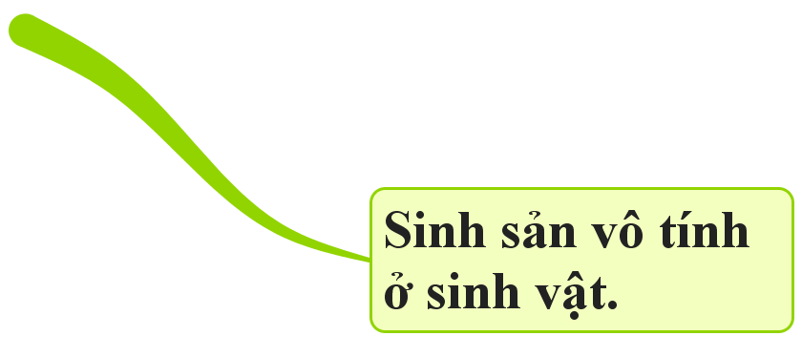
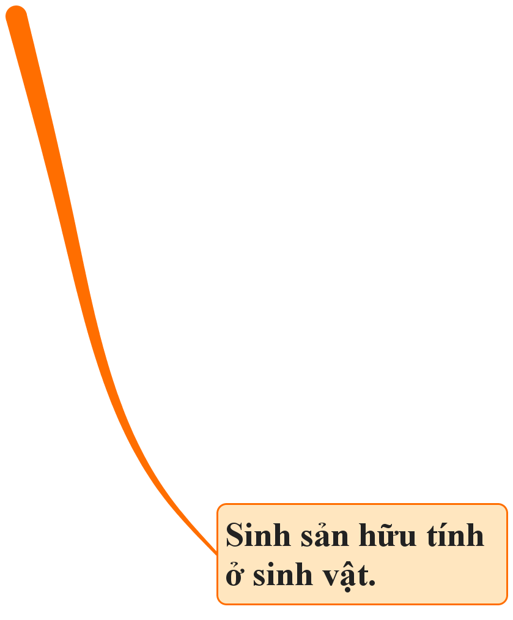
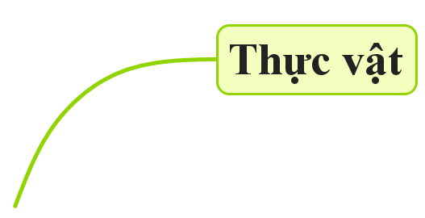
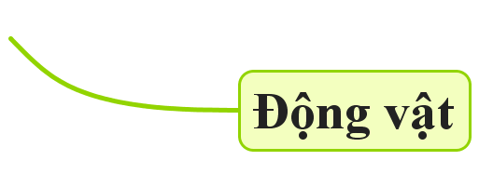
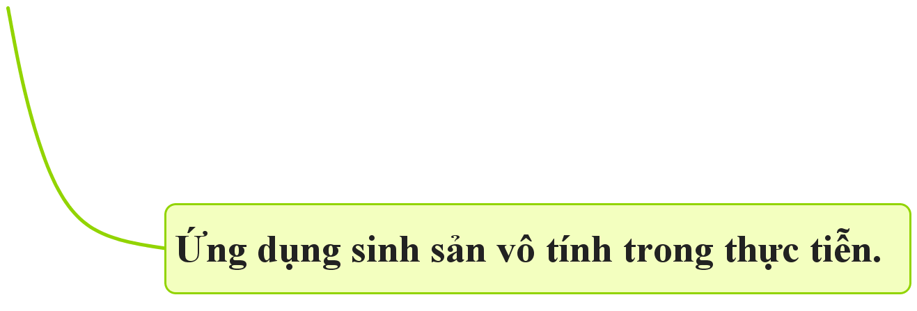
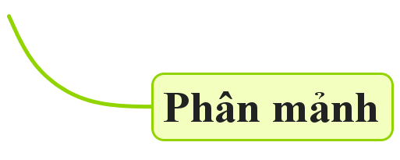
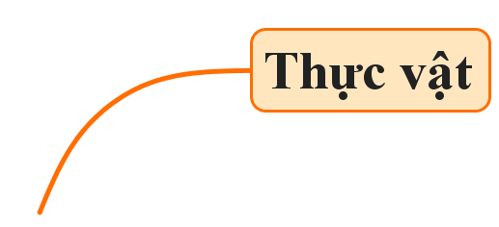
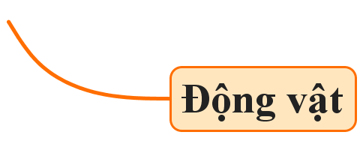
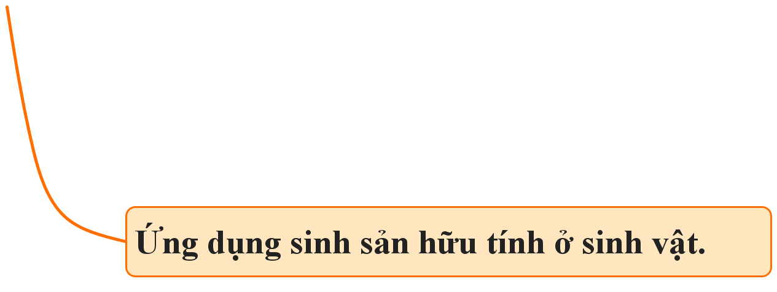
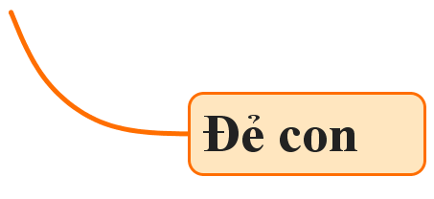

Slide 24
1/ Sinh sản hữu tính ở động vật là sự kết hợp:
Của nhiều giao tử đực và 1 giao tử cái tạo thành hợp tử và phát triển thành cơ thể mới.
Em được thưởng 1 bịch oshi
A
Ngẫu nhiên của giao tử đực và giao tử cái tạo thành hợp tử và phát triển thành cơ thể mới.
B
Có chọn lọc giữa hai giao tử đực và một giao tử cái tạo thành hợp tử và phát triển thành cơ thể mới.
C
D
Có chọn lọc giữa giao tử cái với nhiều giao tử đực tạo thành hợp tử và phát triển thành cơ thể mới.

Slide 25
2/ Ở động vật sinh sản hữu tính có các hình thức thụ tinh là:
Em được thưởng 1 tràng pháo tay.
A
Tự thụ tinh và thụ tinh chéo.
B
Thụ tinh ngoài và thụ tinh trong.
C
Thụ tinh ngoài và thụ tinh chéo.
D
Thụ tinh trong và tự thụ tinh.

Slide 26
3/ Sinh sản hữu tính ở hầu hết động vật là quá trình gồm ba giai đoạn nối tiếp :
Em được thưởng 1 cây kẹo mút.
Hình thành giao tử đực (tinh trùng) và giao tử cái (trứng) - phát triển phôi và hình thành cơ thể mới.
A
B
Phát triển phôi và hình thành cơ thể mới - thụ tinh tạo thành hợp tử- Hình thành giao tử đực (tinh trùng) và giao tử cái (trứng) .
Hình thành giao tử đực (tinh trùng) và giao tử cái (trứng) - thụ tinh tạo thành hợp tử- phát triển phôi và hình thành cơ thể mới.
C
Thụ tinh tạo thành hợp tử- Hình thành giao tử đực (tinh trùng) và giao tử cái (trứng) phát triển phôi và hình thành cơ thể mới.
D

Slide 27
4/ Những động vật có hình thức đẻ trứng:
Cái bắt tay của bạn bên cạnh.
A
Cá, rùa, bò, ếch.
B
Lợn, vịt, cá chép, mèo.
C
Ếch, thằn lằn, rắn, chó.
D
Chim bồ câu, ếch, cá chép, thằn lằn.

Slide 28
HƯỚNG DẪN TỰ HỌC
I/ Bài vừa học:
Sinh sản hữu tính ở động vật.
Ứng dụng của sinh sản hữu tính ở sinh vât.
Trả lời các câu hỏi, bài tập sgk/174
II/ Bài sắp học
*Bài 38: Các yếu tố ảnh hưởng đến sinh sản và điều hòa, điều khiển sinh sản ở sinh vât.
Tìm hiểu 1 số yếu tố ảnh hưởng đến sinh sản và điều hòa, điều khiển sinh sản ở sinh vật.
+Tìm hiểu 1 số yếu tố môi trường ảnh hưởng đến sinh sản ở sinh vật.
Những yếu tố bên trong nào tác động đến sinh sản ở sinh vật?
+ Tìm hiểu yếu tố điều hòa sinh sản ở sinh vật.
+ Tìm hiểu yếu tố điều khiển sinh sản ở sinh vật.

Slide 29
? Con người đã điều hòa, điều khiển sinh sản ở sinh vật như thế nào?
Tìm hiểu vận dụng những hiểu biết về sinh sản hữu tính trong thực tiễn.
? Nêu 1 số biện pháp điều khiển sinh sản ở sinh vật?
? Nêu ứng dụng của sinh sản hữu tính trong chăn nuôi, trồng trọt.

